Slide 1

基于OCR的身份证要素提取设计与实现
汇报人：高尚
专业：计算机科学与技术
校内导师：李艳玲老师
企业导师：王维庆老师

Slide 2
CONTENT
一
作品介绍
二
论文提纲
三
技术方案
四
结果展示

Slide 3
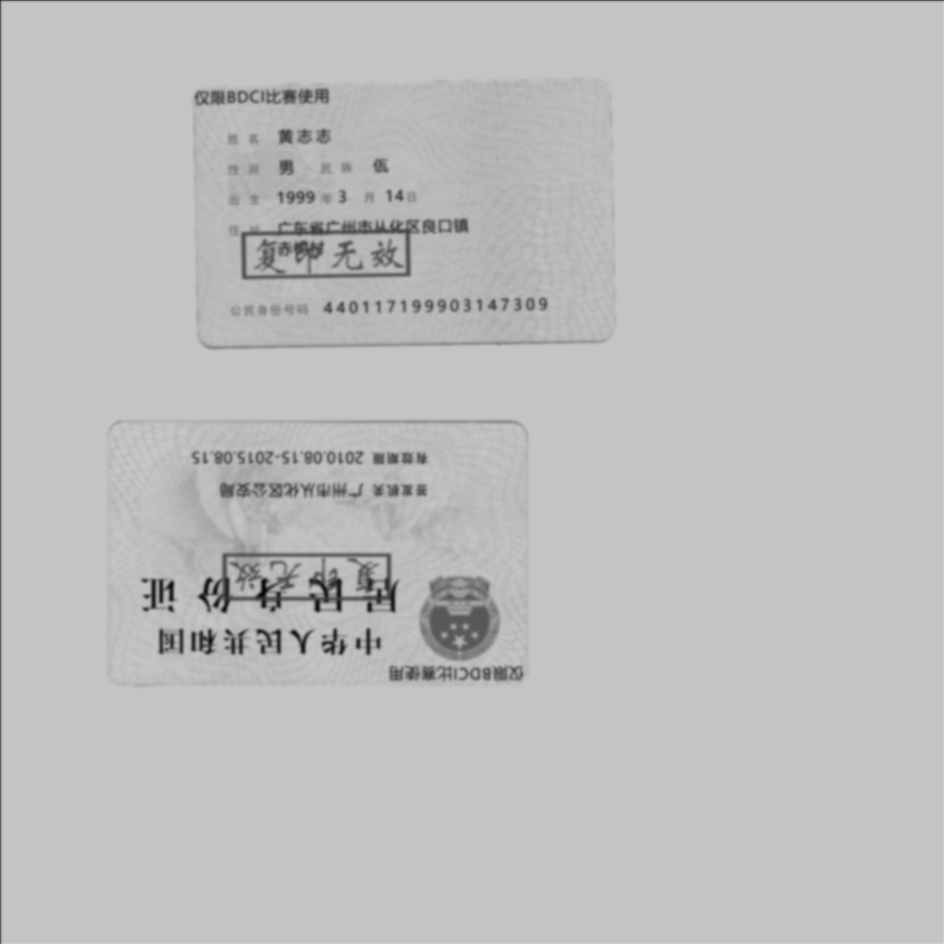
一、作品介绍
任务难点：（1）图像清晰度参差不齐；（2）图像中的部分要素信息被加盖的水印遮挡；（3）复印件中身份证的位置、方向较为随意；（4）训练集数据未提供各要素的位置信息，只提供所有要素的文本内容。
任务目标：设计出一个具备抗噪声干扰能力强的OCR模型，并且能够准确识别身份证中姓名、地址、身份证号码和身份证有效日期等信息。

Slide 4
二、论文提纲
1. 绪论
1.1 研究背景
1.2 研究难点
1.3 研究内容
2. 系统流程介绍
2.1 系统后端处理流程
2.2 系统前端处理流程
3. 系统后端设计
3.1 图像处理
3.2 文本处理
3.3 文字识别
3.4 结果纠正
4. 系统前端设计
4.1 设计函数
4.2 设计网页
5. 结果展示
5.1 首页
5.2 识别结果
6. 方案总结
致谢

Slide 5
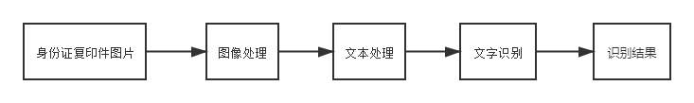
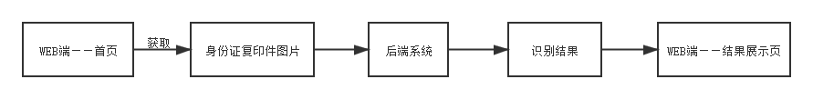
三、技术方案
整体思路
卷积神经网络技术(Convolutional Neural Networks，简称CNN)和
连接时序分类技术(Connectionist Temporal Clasi'lussification，简称CTC)
组合实现端到端的不定长文本识别。
后端系统
前端系统

Slide 6
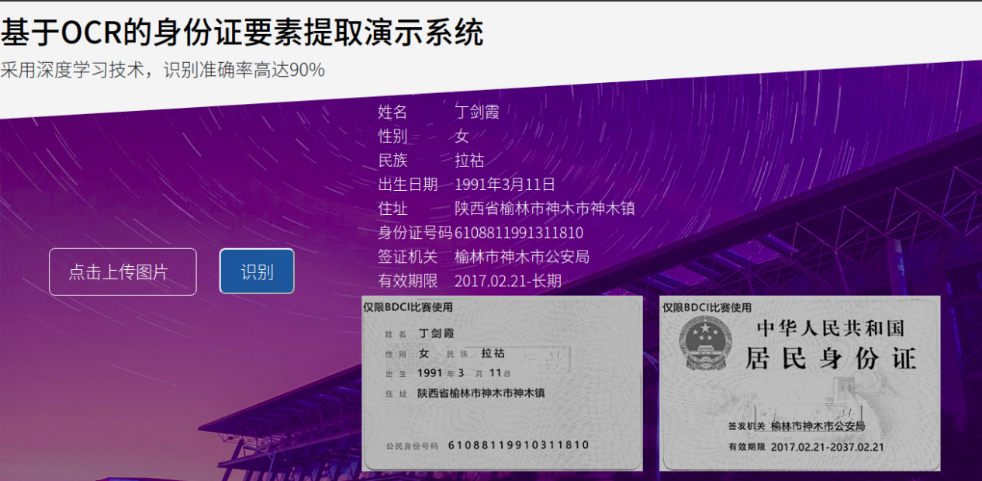
四、结果展示
首页
结果页
完成模型测试与改进，撰写论文

Slide 7
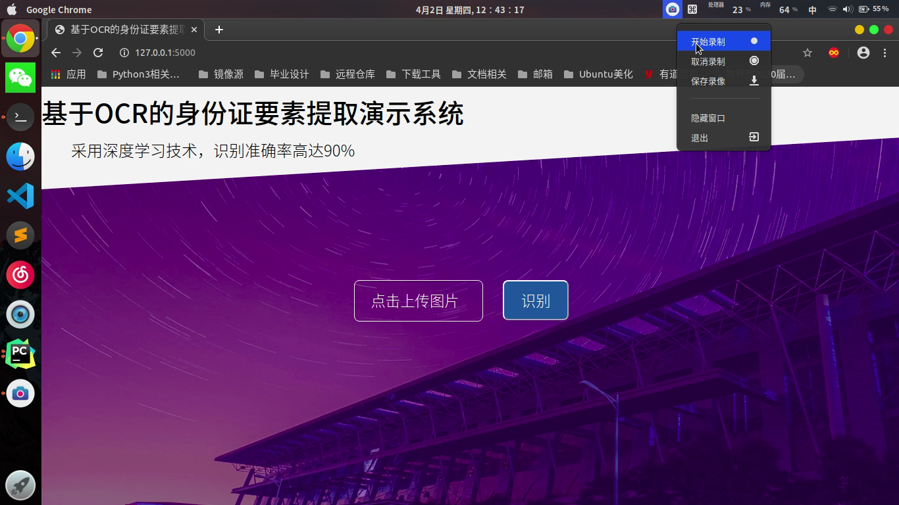

最后
我有计划、有信心、有能力完成此项课题研究。

Slide 8
致谢
感谢老师聆听！

